Slide 1
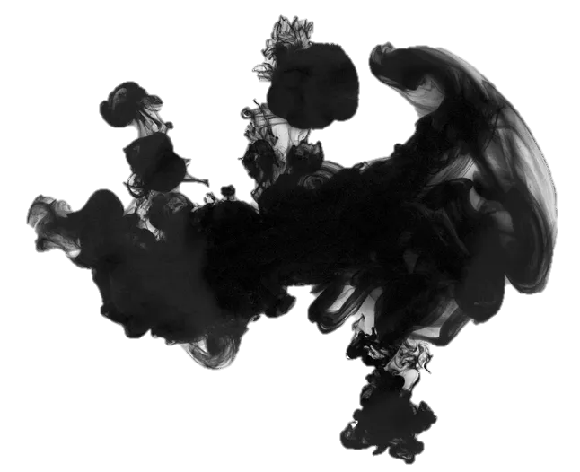
MongoDB数据恢复与备份方案浅析
报告人 刁永祥

Slide 2

目 录
第一部分 方法介绍
一
第二部分 备份恢复
二
第三部分 结束语
三

Slide 3
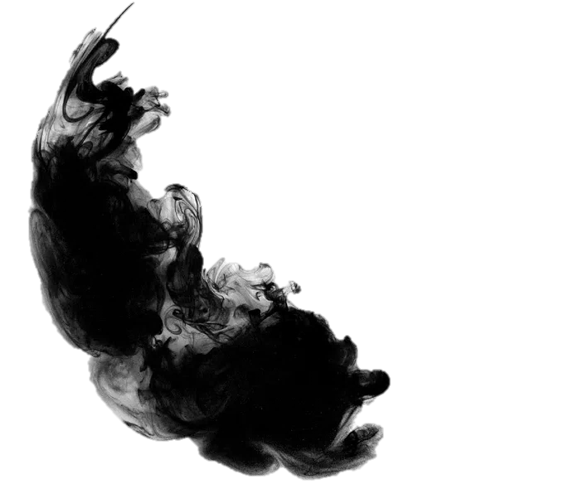
第一部分 方法介绍
在线 or 离线？？
常见手段有哪些？？

Slide 4


冷备份
在数据库正常关闭时(提供一个完整的数据库)
简单说：离线(没有数据补充过来),复制一份保存,有事就直接用备份来恢复
优点：
很快(只需拷贝文件)
容易归档(简单拷贝就好)
容易恢复到某个时间点上(只需将文件在拷贝回去)
低度维护，高度安全
缺点：
单独使用时，只能恢复到“某一时间点上”
在备份全程中，不能做其他事情(数据库处于关闭状态)
若磁盘空间有限，只能拷贝到其他外部设备上，速度很慢
不能按表或按用户恢复

Slide 5
热备份
在数据库运行时,备份数据操作的 mongo 语句,当数据库发生问题时,可以重新执行一遍备份的 mongo 语句
优点：
可在表空间或数据文件级备份,备份时间短
备份时数据库仍在使用
可达到秒级恢复(恢复任意时间点)
缺点：
困难于维护

Slide 6
方式一（复制数据目录的全部数据文件）
在文件拷贝时,为了防止数据文件发生变化, 需要在拷贝前将数据文件 进行锁定： db.fsyncLock();
数据库复制完成后,需要对数据库解锁：db.fsyncUnlock().
除了使用 fsyncLock\fsyncUnlock 之外, 还可以干脆关闭 mongod 进程,再来复制复制备份文件，然后重启 mongod

Slide 7
方式二（自带的mongoredump\mongorestore）
mongodump 是与 MongoDB 捆绑在一起的工具，实时备份数据,使用 mongodump 来 dump 整个数据库、集合、或者一个查询结果(三种级别)
存在问题：并非对快照备份，系统可能会继续写入操作
避免方法：运行 mongodump 时使用--replSet选项，则可使用
mongodump的--oplog选项
这会将转储过程中服务器进行的所有操作记录下来，这样在
恢复数据时会重新执行这样操作;这样就可以得到某一时间
点的数据快照

Slide 8
方式三（文件系统备份）
Linux LVM 提供的 snapshot 方式,可以快速地创建一个文件系统的一致性快照,然后复制该快照数据的备份或着恢复
生成文件 snapshot 是最简单的备份方法,使用这种方案
要求：文件系统支持 snapshot , 而且 mongod 服务在启动时打开了
Journal 选项，满足上述要求,可以随时按需生成快照
恢复时,需要确保 Mongod 没有运行。基本上,按照文件系统的要求,恢复文件
snapshot 后, 重启 mongod 进程即可

Slide 9
全量逻辑备份（mongodump & mongorestore）
mongodump 连上一个正在服务的 mongod 节点 热备份
实现原理：遍历所有集合，然后将文档逐条读出，支持并发 dump 多个集合， 并且支持归档和压缩，可以输出到一个标准文件
mongorestore 是连上一个正在服务的 mongod 节点恢复
实现原理：备份出的数据再逐条写回数据库
常见问题：数据量大时，耗时很长
对于备份而言：备份时间越长，oplog 被滚掉的几率就越大
对于恢复而言：恢复过程涉及索引的创建，耗时更长

Slide 10
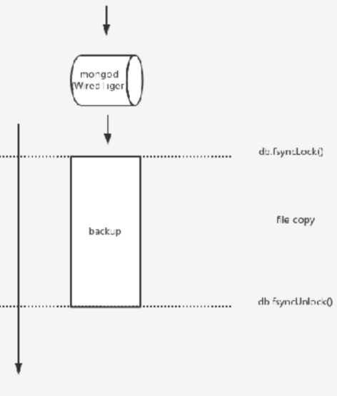
全量物理备份
实现原理：通过物理拷贝数据文件
大致流程：
step1：执行 db.fsyncLock() 确保所有的写操作都 flush 到磁盘并禁止新的写入
step2：利用底层文件系统层或逻辑卷的快照功能对 MongoDB 的数据目录做快照，
或直接通过 cp、scp、tar 等命令拷贝数据目录
step3：执行 db.fsyncUnLock() 重新允许新的写入

Slide 11
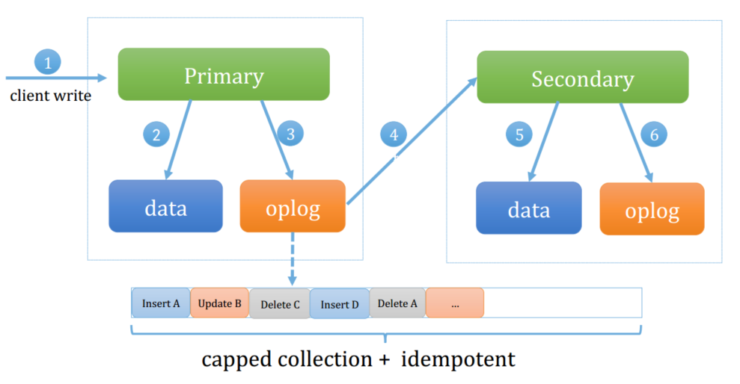
增量备份
上述备份方式，即使数据库更新内容非常少，
也必须对所有数据进行一次完整复制。
如果数据和写入量关联性很强，可以用
oplog 来备份
工作原理：
只需要在一次完整的数据备份之后，然后使用
oplog 来备份这之后的操作
注意：这种方案比之前提及的技术复杂很多，因此除
非确实需要，否则应尽量选择其它技术

Slide 12
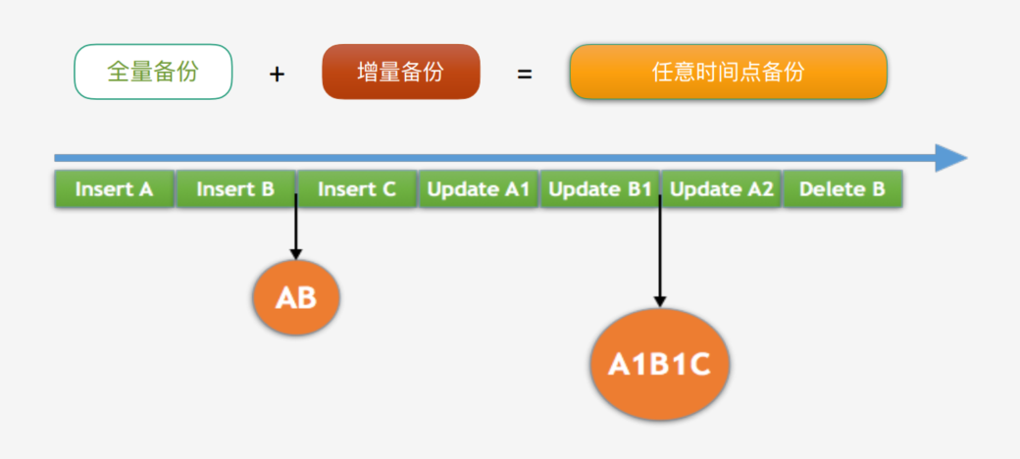

Slide 13

第二部分 备份与恢复
对于 Replica set，在从节点上进行备份
对于 stand alone，在空闲 或着 维护时段进行备份

Slide 14
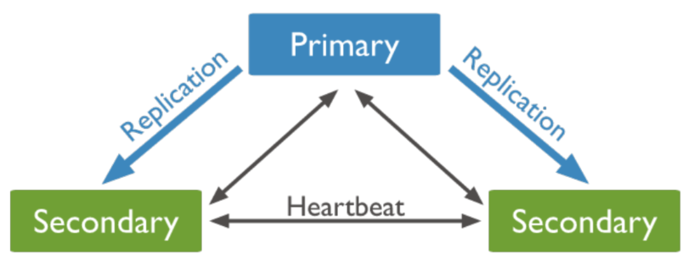
为什么有三节点副本集，还要备份？？？
遇到误删数据库这种问题，dropDatebase 命令也会同步到所有的备节点，导致所有节点的数据都被删除

Slide 15

副本集恢复与备份
以 mongodump & mongorestore 方式为例，大致流程：
step1：启动 repl set 后，使用 mongodump 备份使用 oplog选项，得到某时间点的快照
step2：恢复时同样创建一份 oplog;
step3：从 mongodump 生成的备份中，对 repl set 成员恢复，将成员视作 standalone 服务器
启动，要使用空数据目录
首先：使用 -- oplogReplay 选项运行 mongorestore，还需要一份 oplog;
然后：运行 createCollection 命令来建立 oplog：
use local
db.createCollection("oplog.rs", {"capped":true, "size":10000000})
最后：填充 oplog，最简单的方式是用备份中的 oplog.bson 文件来填充local.oplog.rs 集合：
mongorestore -d local -c oplog.rs dump/oplog.bson

Slide 16
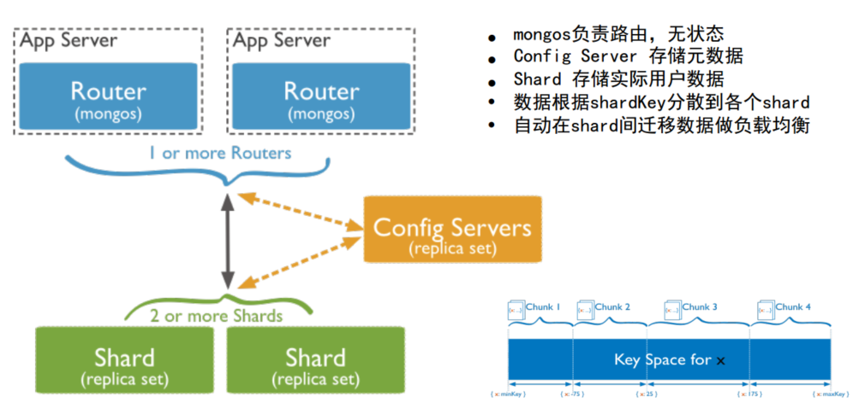
Sharding集群架构回顾

Slide 17

忽略负载均衡的情况
无法对运行的 sharding 集群『完美』备份，因为很难取得集群某一时间点完整状态的快照
对 sharding 集群备份恢复前，应先关闭平衡器
常见三种应用情景：
情景一(备份和恢复整个集群) 当集群很小或处于开发期时，可能需要转存和恢复整个集群
大致流程：
step1：应关闭平衡器；
step2：在 mongodump 运行的机器上建立所有分片的备份；
step3：恢复时，需要运行 mongorestore 并连接到任一mongos
常见问题：很难在完全相同的时刻得到这些备份，容易造成问题(下析)
情景二(备份恢复单独分片)
情景三：使用 mongo-oplog 增量备份
使用增量备份需要两台运行 mongod 的机器A（可能是 repl set 备份节点)，B 用来备份
大致流程：
step1：记录下 A 的 oplog 中最近一次的操作时间（optime）
step2：使用上述一种方式，得到某个时间点的备份，恢复备份至 机器B 上的数据目录
step3：定期添加 A 上的操作至 B，从而完成数据的复制
(MongoDB 中自带的工具 mongooplog 使用这一操作变得简单)

Slide 18

考虑均衡负载时，情况较为复杂，均衡器（balancer）在开启的状态下，有两个问题:
怎么获得统一时间点的一致备份？？
备份恢复时，怎么避开Chunk迁移？？

Slide 19
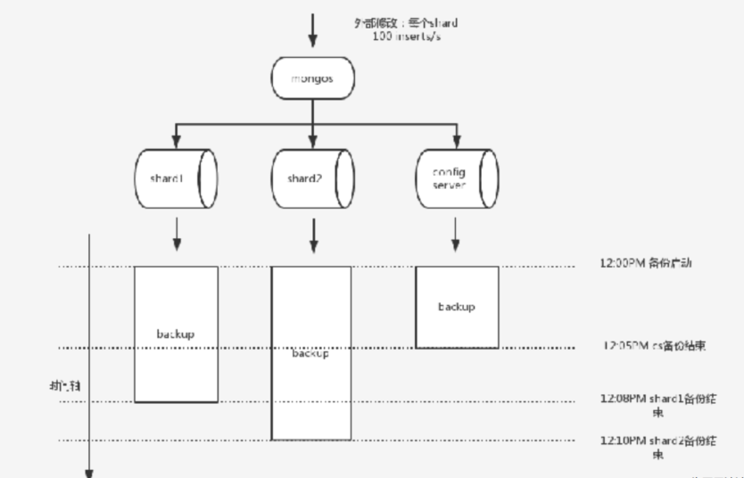
Sharding备份问题一：外部修改，各节点如何取得一致备份？？？

Slide 20
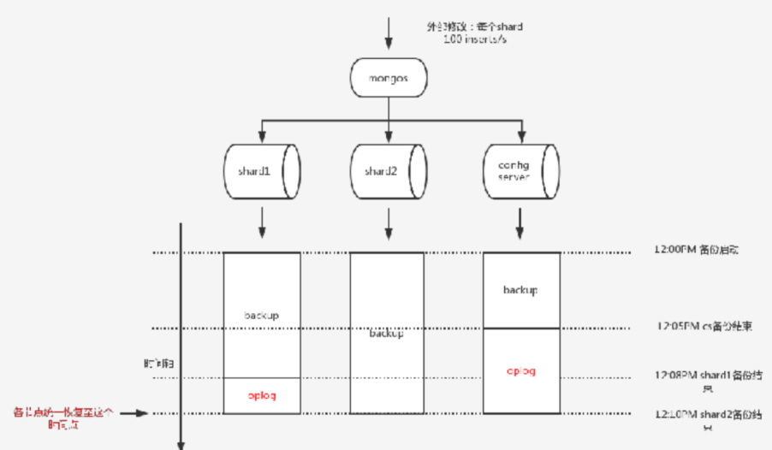
Sharding问题一解决：各节点恢复至同一时间点

Slide 21
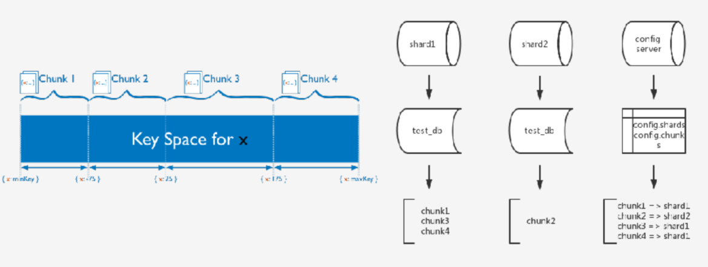
Sharding备份问题二 之 内部数据表示

Slide 22
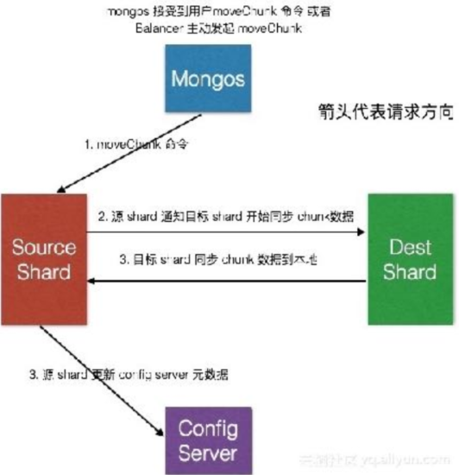
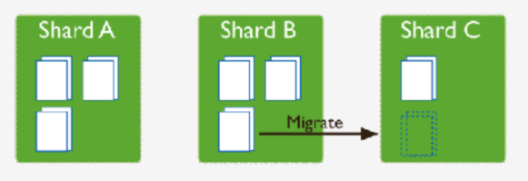
Sharding备份问题二 之 Chunk迁移

Slide 23
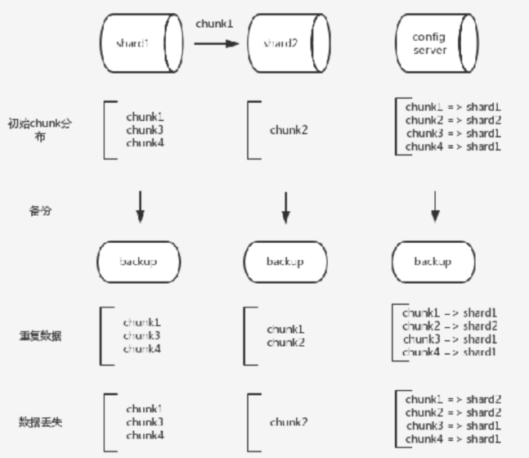
Sharding备份问题二 之 迁移产生的问题

Slide 24
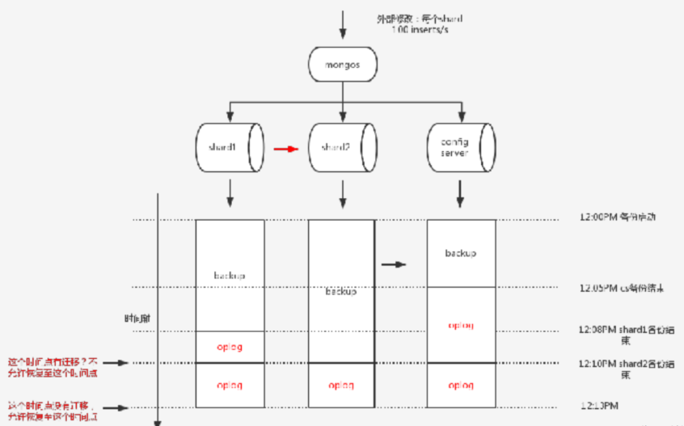
Sharding备份问题二 之分析config server迁移日志并限制恢复时间

Slide 25
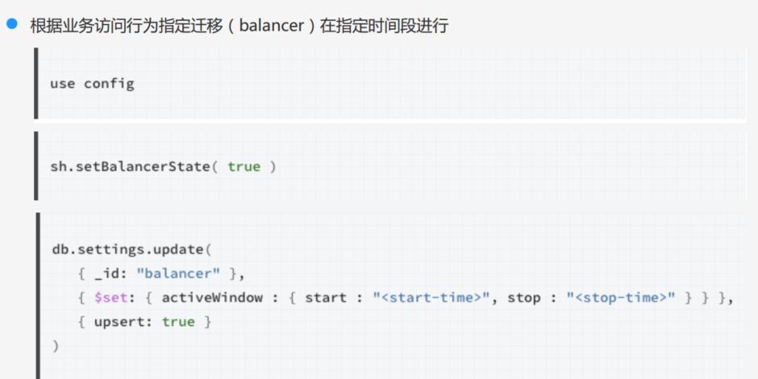
Sharding 备份恢复建议

Slide 26

结束语
建议大家在用 MongoDB 数据存储重要的数据时，部署复制集，并做好数据备份；
当然，通常两类用户不做数据备份
(1) 没爱过：认为存储的数据不重要时，丢失无所谓
(2) 爱 过：存了重要的数据，但从未出现问题，于是抱着侥幸心理，不去备份数据

Slide 27
谢 谢 大 家

